Slide 1
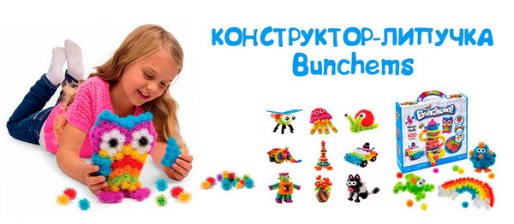
Государственное бюджетное общеобразовательное учреждение Самарской области средняя общеобразовательная школа имени ветерана Великой Отечественной Войны Танчука И.А. с. Георгиевка муниципального района Кинельский Самарской области
Использование конструктора-липучки Banchems
в работе с детьми ОВЗ
Подготовила:
Борисова Е.Г., воспитатель
СП ДС ГБОУ СОШ с. Георгиевка
2025

Slide 2
Актуальность
Работая с детьми с ОВЗ, педагоги часто сталкиваются с проблемами в их обучении, и поэтому приходится искать дополнительные средства, которые облегчат процесс усвоения детьми знаний.
Конструктор «Липучка» представляет собой набор разноцветных шариков, изготовленных из мягкого пластика, которые прилипают друг к другу с помощью ворсинок, похожих на ворсинки репейника, и превращаются во множество различных фигурок. Шарики легко сцепляются друг с другом и легко разделяются. Многочисленные ворсинки воздействуют на пальцы, кисти, ладони ребенка, что стимулирует речевые зоны коры головного мозга.
Применение этого конструктора позволяет ребенку моделировать различные фигуры, даже если для этого у него нет навыков. Ребенок испытывает психологическое состояние успеха. Шарики яркие, разноцветные, что позволяет детям фантазировать в процессе создания фигур. Таким образом, конструктор «Банчемс» не вызывает у детей негативного отношения, и работа воспринимается ими как игра.
Работа с конструктором «Липучка» позволяет раскрыть индивидуальность каждого ребенка, помогает разрешить психологические затруднения, развивает способность осознания своих желаний и возможность их реализации.
Кроме липучек, есть различные аксессуары, которые помогают дополнить придуманный образ.
Игры с конструктором Липучка используются как в совместной деятельности воспитанников с педагогом, так и самостоятельной. Обучающие, познавательные и развивающие игры облегчают процесс в обучении счету, грамоте, закреплению знаний о сенсорных эталонах. Использование таких игр дают возможность формировать у детей с речевыми нарушениями как речевую, так и связанные с ней неречевые виды деятельности.

Slide 3
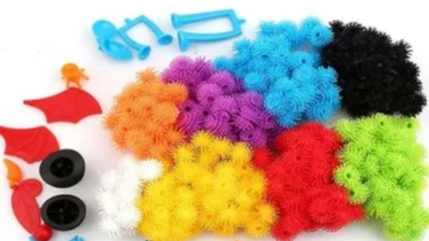
Цель: повышение профессиональной компетенции педагогов в использовании нетрадиционной технологии – конструктора «Липучка» в работе с детьми с ОВЗ.
Задачи:
- познакомить педагогов с нетрадиционной технологией использования конструктора «Липучка» в работе с детьми дошкольного возраста;
- мотивировать педагогов на применение конструктора «Липучка» в коррекционной работе с детьми с ОВЗ;
- создать условия для творческой деятельности участников мастер-класса.
Технология использования конструктора «Липучка» применяется для развития:
- дыхания;
- мелкой моторики;
- лексико-грамматического строя;
- связной речи;
- постановки и автоматизации звуков;
- математических способностей.

Slide 4
Из практики работы приведу некоторые игры и упражнения с использованием конструктора Banchems:
Игровое упражнение «Забей мяч в ворота»
Цель: развитие дыхания.
Ход: выкладываем ворота из карандашей, предлагаем ребенку сделать вдох носом и длительный плавный выдох ртом, чтобы забить мяч в ворота.
«Массаж пальчиков и ладоней с помощью деталей конструктора»
Цель: развитие мелкой моторики и тактильных ощущений.
Варианты стихов для развития мелкой моторики:
Игра «Тесто»
Месим тесто мы упорно (сжимать мячик правой рукой)
Скоро будут пироги (катать между ладошками)
Каждым пальцем надави и начинку положи
(положить мячик на ладонь и надавить каждым пальчиком)
Повторить с левой ладошкой
Игра «Ёж»
Ёж колючий не ленись (катать по левой ладошке) по ладошке прокатись
Пальчик каждый поколи (катать по каждому пальчику левой ладошки)
И обратно прибеги. Повторить с правой ладошкой

Slide 5
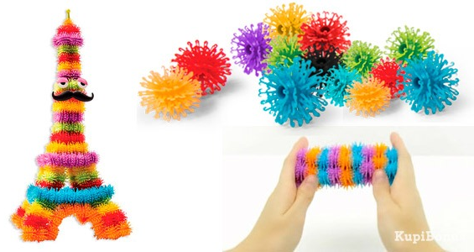
Игра «Прилипалки»
Цель: знакомство с деталями конструктора, с его свойствами и способом соединения деталей, формирование умений различать цвета, закрепление названий цветов, расширение словарного запаса.
Ход игры. Необходимо раздать детали конструктора, чтобы дети его исследовали, проверили как они друг к другу «прилипают», попытались создать самые простые конструкции.
Подобные упражнения используются в начале работы с конструктором. Это развивает мелкую моторику рук, а, следовательно, активизирует умственную деятельность.

Slide 6
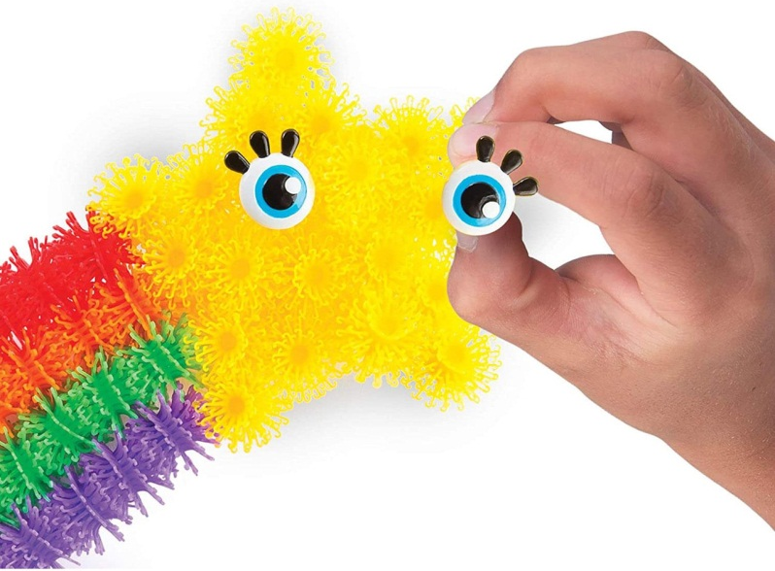
Игра «Волшебное превращение»
Цель: развитие воображения, образного мышления, мелкой моторики.
Ход игры: из конструктора выкладывается геометрическая фигура (круг, квадрат, овал, прямоугольник), и ребенку предлагается «дорисовать» фигуру так, чтобы получился предмет, например, из круга - солнышко, часы, бублик, лицо и т. п.
Дети способны придумывать удивительные сценарии игр, создавать множество различных поделок. Все это, является отличным стимулом для развития воображения и фантазии.
Проговаривая диалог любимого героя, общаясь с друзьями по игре, задействован важный познавательный процесс - речь.
Создавая сюжет и воплощая его в реальность, дети учатся целенаправленно действовать, добиваться результата.

Slide 7
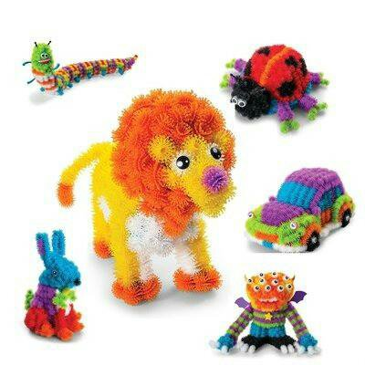
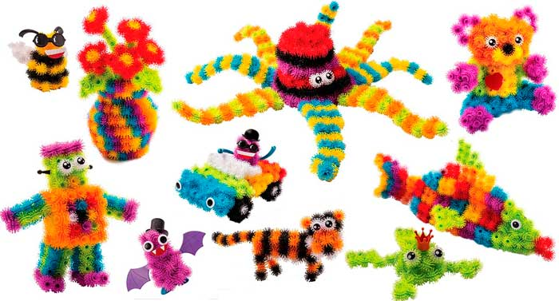
Из многочисленных шариков игрушки - липучки (конструктора Банчемс) легко собрать в абсолютно разные фигуры:
• диких и домашних животных;
• сказочных персонажей и героев мультфильмов;
• транспорт;
• объемные геометрические фигуры, цифры, знаки, буквы и тд;
• людей с признаками профессии и деталями облика (очки, усы и тд);
• архитектурные сооружения;
• растения, цветы, плоды;
• посуду или мебель;
• другие аксессуары для детских игр (украшения, инструменты и пр.).

Slide 8
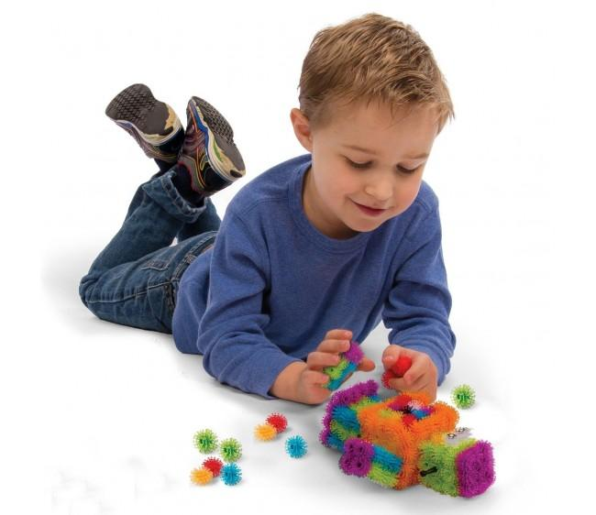
Заключение
Таким образом, опыт нашей работы показал, что технология использования конструктора «Липучка» в педагогическом процессе позволяют развивать коммуникативные навыки, мелкую моторику, приучать к усидчивости и точному выполнению инструкций, что способствует лучшему усвоению материала, помогает разнообразить, и сделать ее более эффективной.

